Slide 1
Enthalpie [H] (thalpein... griech. = erwärmen)
Die Enthalpie ist ein Maß für die Energie eines Systems.
Symbolisiert durch H (engl. heat content (Wärmeinhalt)
Ihre Einheit ist Joule, J
Enthalpie ist jene Reaktionswärme, die unter konstantem Druck, also zum Beispiel in einem offenen Gefäß, gemessen wird.

Slide 2
Exotherme Reaktionen (exo… griech. = heraus; therme… griech. = Wärme)
Bei exothermen Reaktionen entstehen Atomkombinationen, die einen geringeren Energiegehalt besitzen als die Ausgangsstoffe.
Beim Übergang von Stoffen mit einer höheren Energie auf Stoffe mit einer niedrigeren Energie wird die Energiedifferenz zum Beispiel in Form von Wärme frei.
Derartige Reaktionen nennt man exotherme Reaktionen.
Da das System dabei Energie verliert, erhält diese Reaktionswärme ein negatives Vorzeichen. Die Umgebung verzeichnet dabei stets eine Temperaturerhöhung.

Slide 3
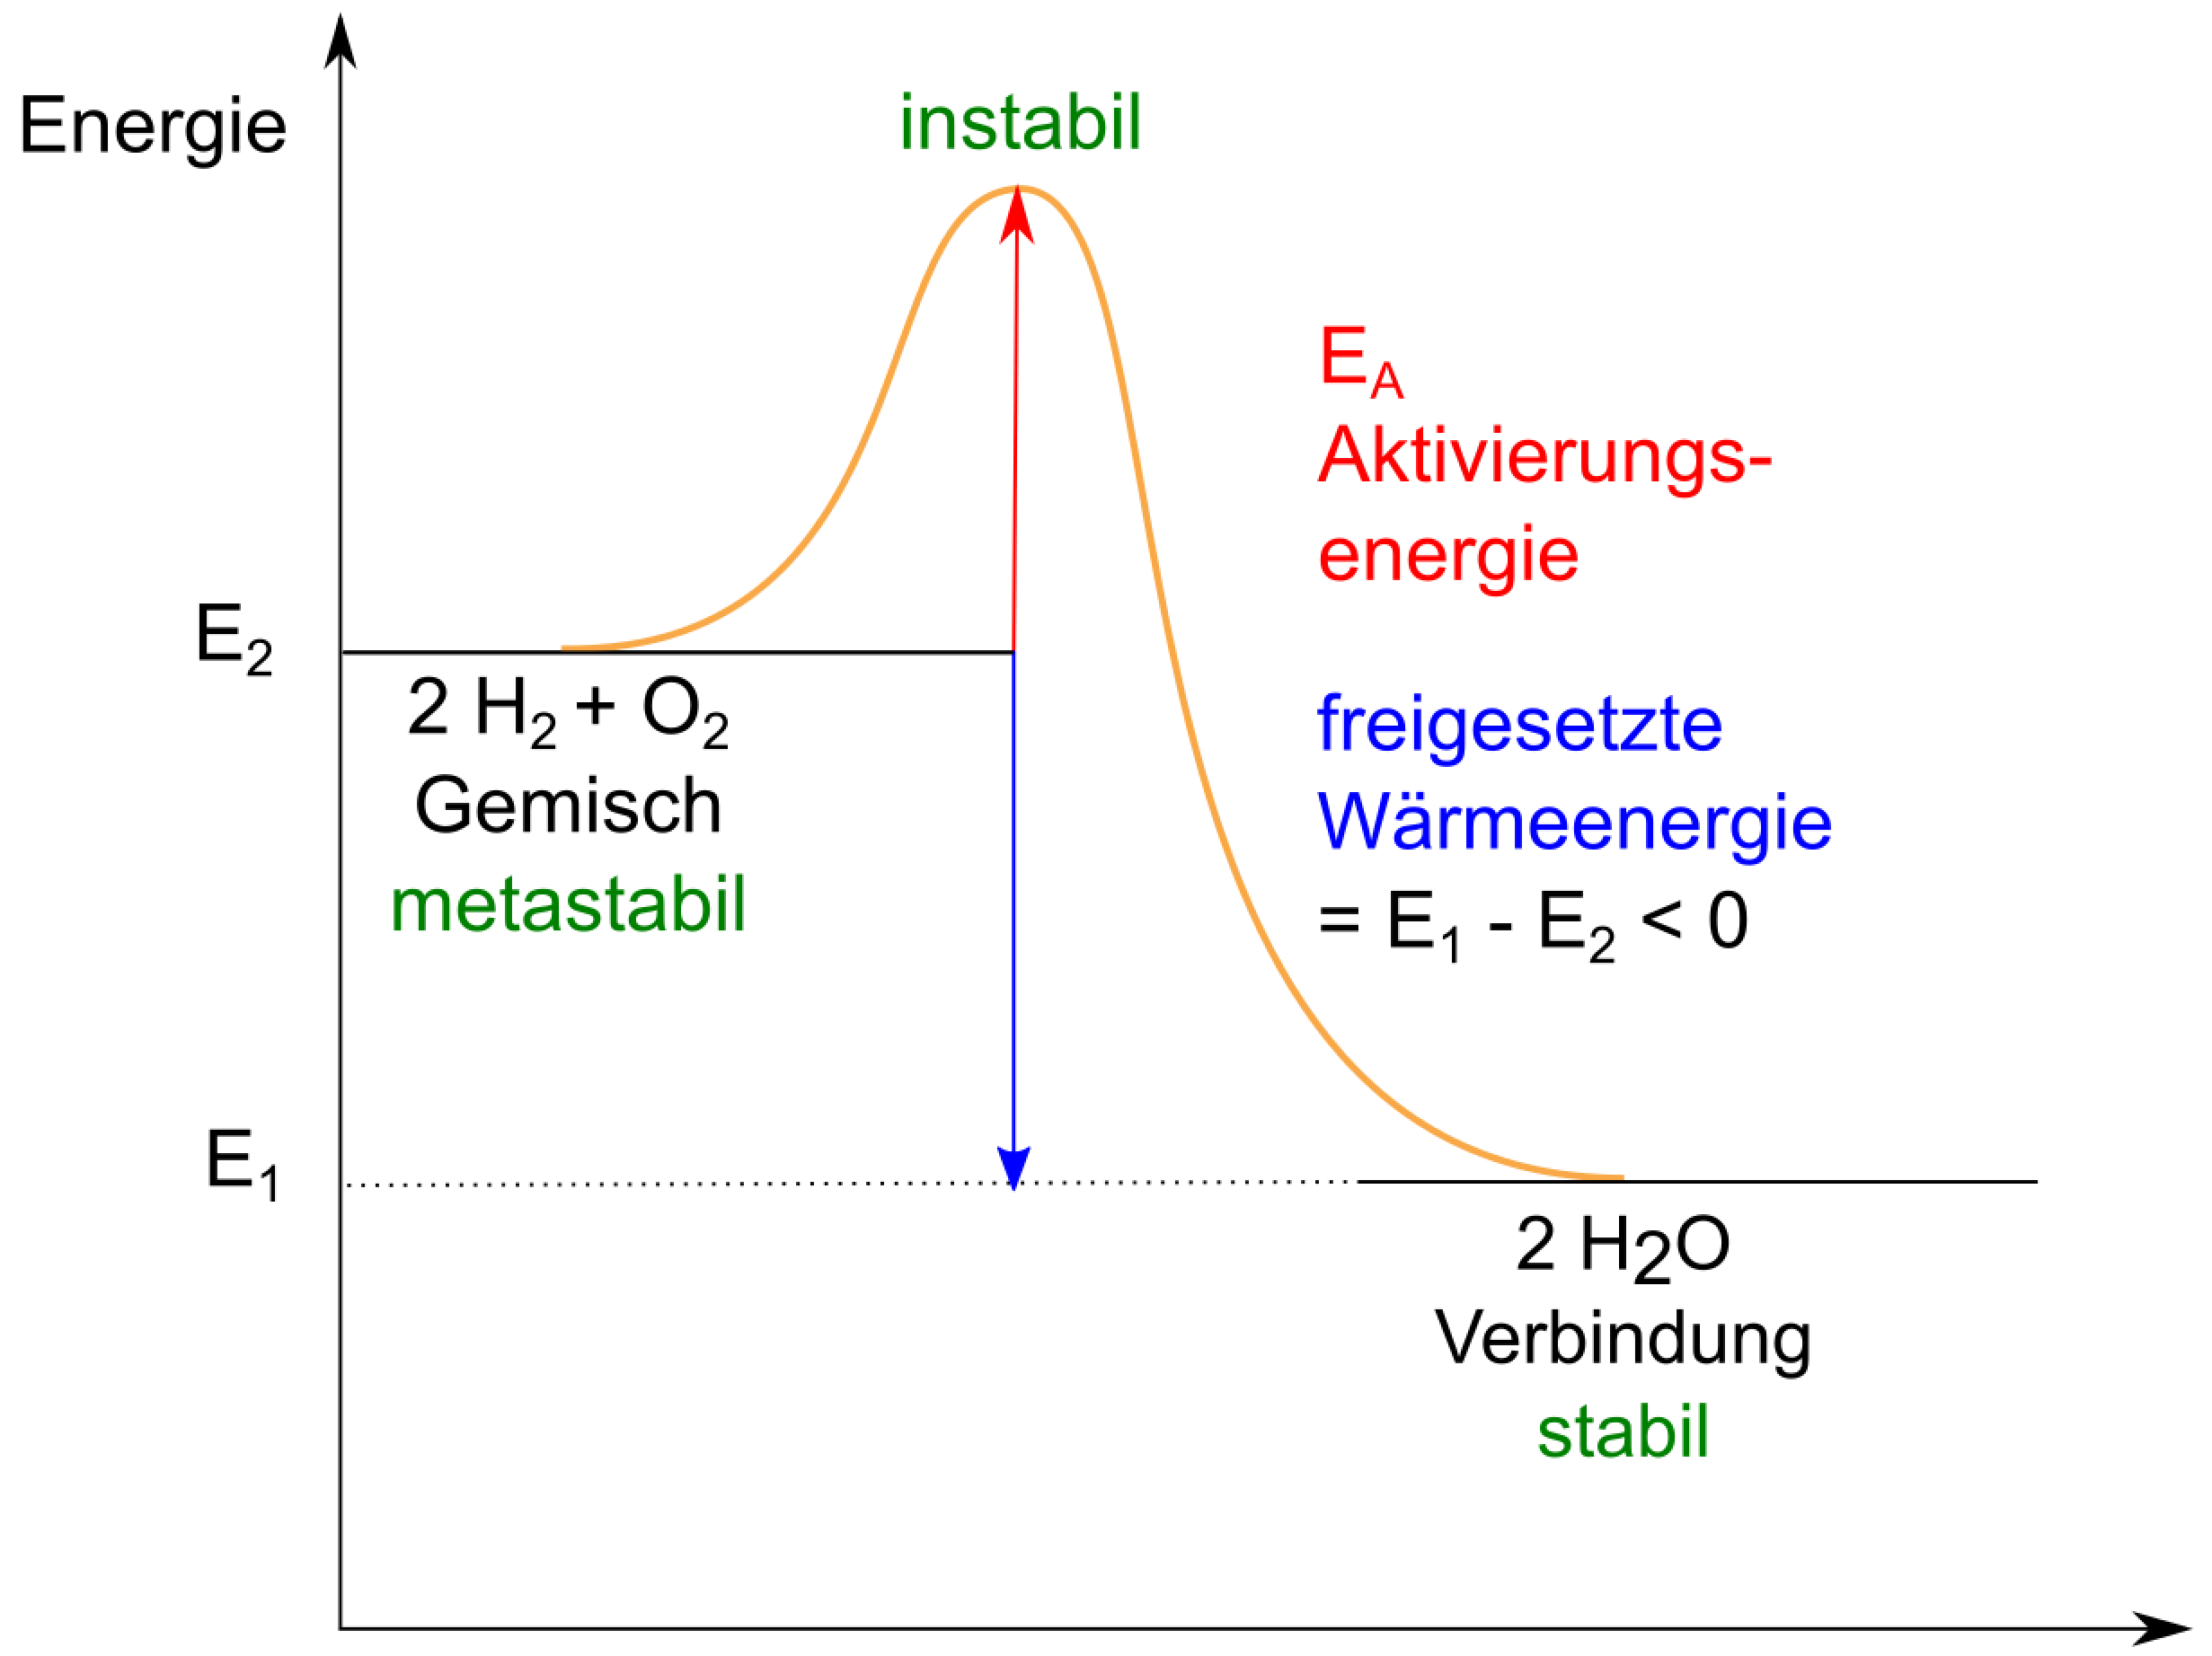
Verbrennungsreaktionen von Wasserstoff Beispiel für exotherme Reaktionen
Knallgasreaktion als Hoffnungsträger der Zukunft
2 H₂ + O₂ → 2 H₂O ΔH= - 286 kJ/mol

Slide 4
Endotherme Reaktionen (endo… griech. = hinein; therme… griech. = Wärme)
Bilden sich bei einer Reaktion Produkte mit einem höheren Energiegehalt als die Ausgangsstoffe, muss das System ständig Energie aufnehmen.
Reaktionen, bei denen das System ständig Reaktionswärme aus der Umgebung aufnimmt, nennt man endotherme Reaktionen.
Da das System Energie gewinnt, erhält Reaktionswärme ein positives Vorzeichen!

Slide 5
Endotherme Reaktionen
Endotherme Reaktionen laufen nur ab, wenn ständig Energie zufließt, damit Produkte entstehen können.
Läuft eine endotherme Reaktion jedoch freiwillig ab, führt dies zu einer Abkühlung der Umgebung.
Beispiel: Verdunstung von Wasser. Läuft dieser Prozess auf der Haut ab, ist dies durch Kältegefühl wahrnehmbar.
Energiediagramm:

Slide 6
Reaktionsenthapie (ΔH_{R} oder Δ_{R}H) (_{R} von engl. reaction)
Die Reaktionsenergie ist jene Energie, die zur Bildung einer Substanz aus den verschiedensten Verbindungen gebraucht bzw. abgegeben wird.
ΔH_{R} = Σ ΔH_{Produkte} – Σ ΔH_{Edukte}

Slide 7
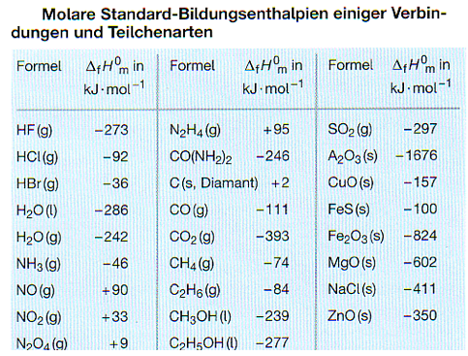
Bildungsenthalpie (ΔH_{B} oder ΔH_{f}⁰_{m}) (von engl. formation, Bildung, m..molar; Die Hochzahl Null steht für Standardbedingungen)
Die Bildungsenthalpie ist jene Energie, die bei der Bildung von einem Mol einer Substanz aus den Elementen abgegeben bzw. aufgenommen wird.
ΔH_{f}⁰_{m} sagt aus, wie viel Energie ein Stoff im Vergleich zu seinen Ausgangelementen besitzt.
ΔH_{f}⁰_{m} sind somit nur relative und keine absoluten Werte.

